Slide 1
21. Парабола
Notes:
В режиме слайдов ответы появляются после кликанья мышкой

Slide 2
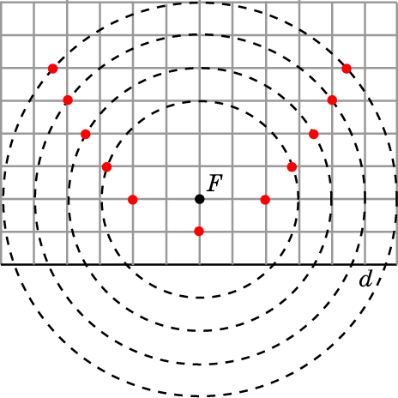
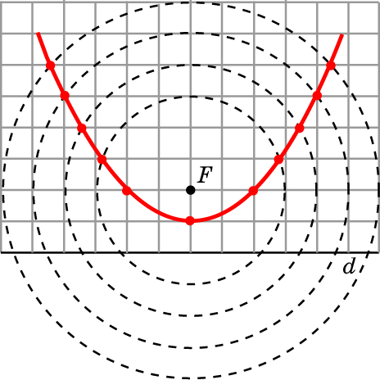
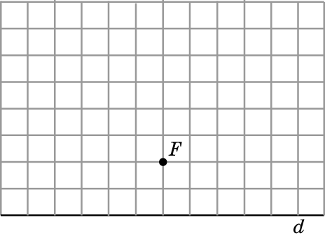
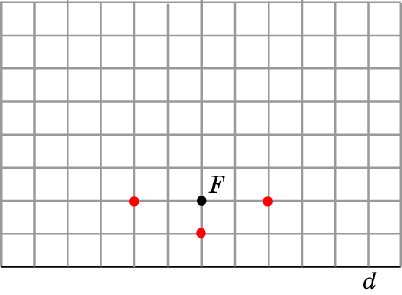
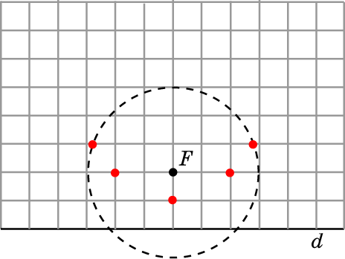
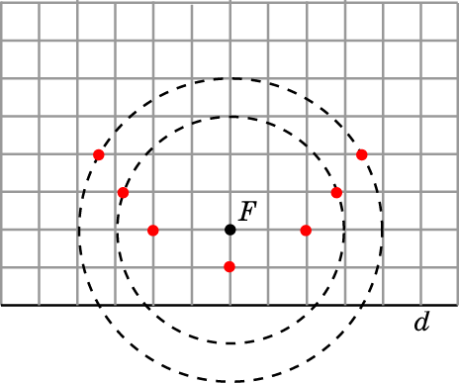
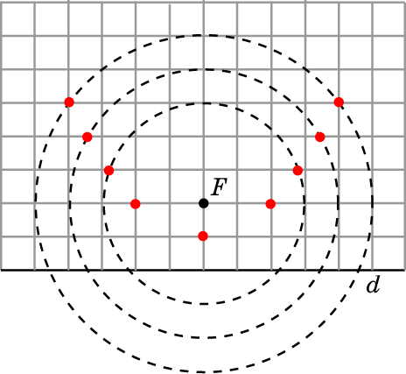
Упражнение 1
На клетчатой бумаге постройте несколько точек, равноудаленных от данной точки F и данной прямой d. Соедините их плавной кривой.
Notes:
В режиме слайдов ответы появляются после кликанья мышкой

Slide 3
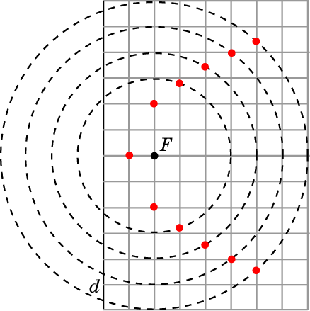
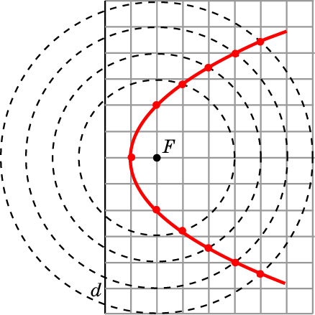
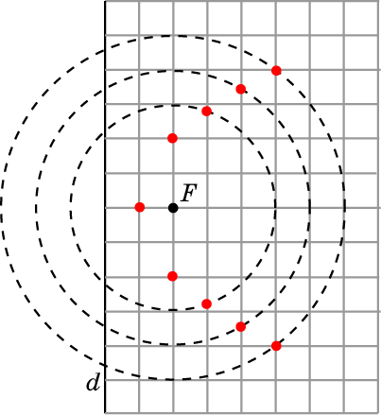
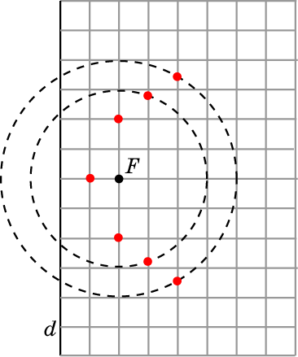
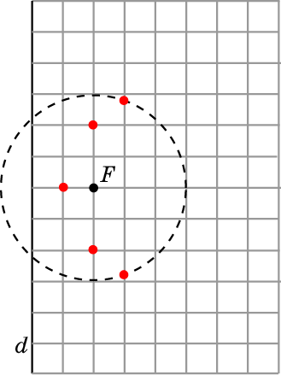
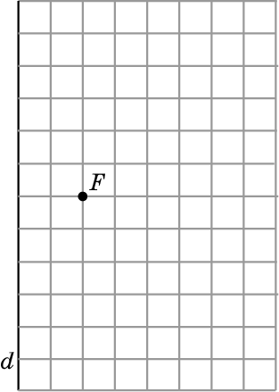
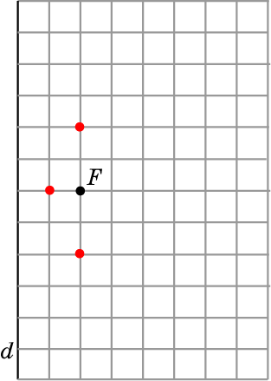
Упражнение 2
На клетчатой бумаге постройте несколько точек, равноудаленных от данной точки F и данной прямой d. Соедините их плавной кривой.
Notes:
В режиме слайдов ответы появляются после кликанья мышкой

Slide 4
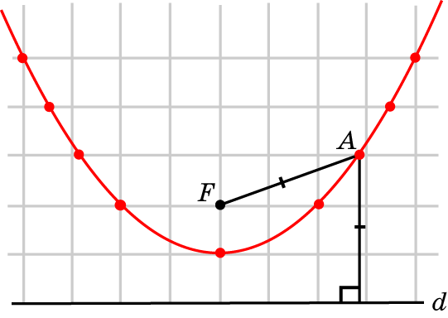
Определение параболы
Пусть на плоскости задана прямая d и точка F, не принадлежащая этой прямой. Геометрическое место точек, равноудаленных от прямой d и точки F, называется параболой. Прямая d называется директрисой, а точка F - фокусом параболы.
Notes:
В режиме слайдов ответы появляются после кликанья мышкой

Slide 5
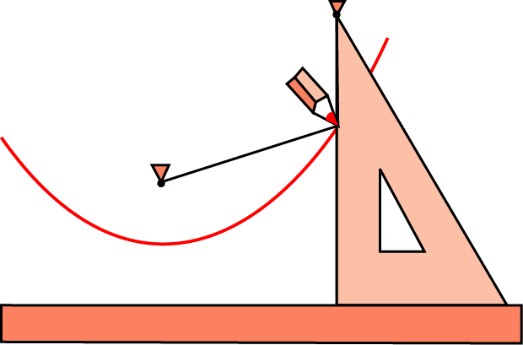
Рисуем параболу
Параболу можно нарисовать с помощью линейки, угольника, кнопок, нитки и карандаша.
Notes:
В режиме слайдов ответы появляются после кликанья мышкой

Slide 6
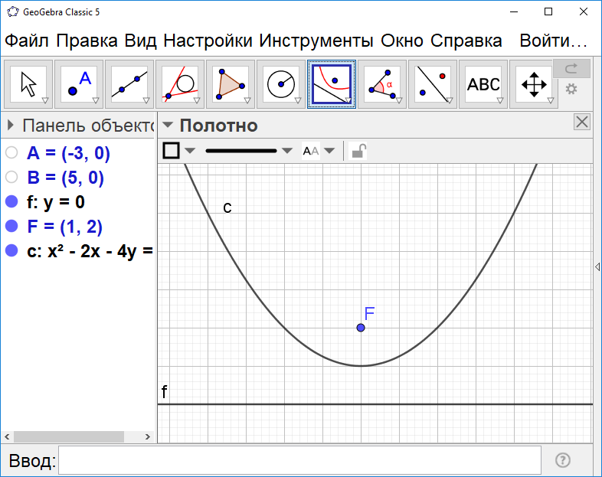
Для получения параболы в программе GeoGebra нужно сначала провести прямую (директрису) и отметить точку, не принадлежащую этой прямой (фокус). После этого выбрать инструмент «Парабола», кликнуть левой кнопкой «мыши» по отмеченной точке и проведённой прямой. В результате на экране появится парабола. Цвет и размеры точек и линий можно менять.
Notes:
В режиме слайдов ответы появляются после кликанья мышкой

Slide 7
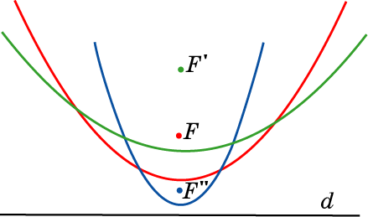
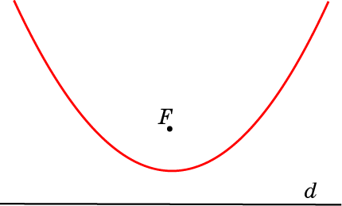
Упражнение 3
Что будет происходить с параболой, если фокус: а) удаляется от директрисы; б) приближается к директрисе?
Ответ: а) Ветви параболы разжимаются; б) ветви параболы сжимаются.
Notes:
В режиме слайдов ответы появляются после кликанья мышкой

Slide 8
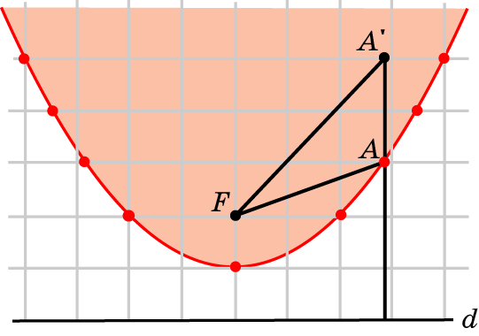
Упражнение 4
Изобразите ГМТ A’, для которых расстояние до фокуса меньше расстояния до директрисы.
Ответ: Точки A’, расположенные выше параболы.
A’F < A’A + AF = A’D.
Notes:
В режиме слайдов ответы появляются после кликанья мышкой

Slide 9
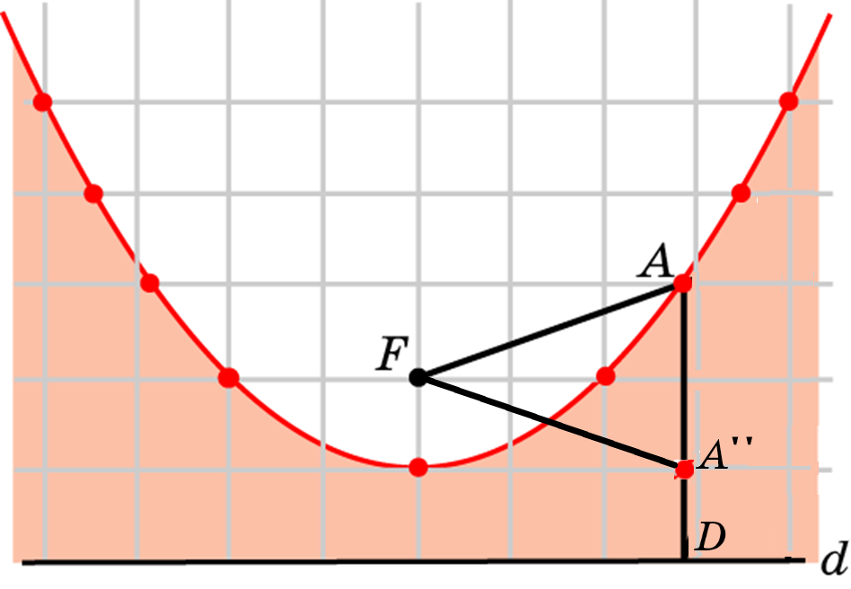
Упражнение 5
Изобразите ГМТ A”, для которых расстояние до фокуса больше расстояния до директрисы.
Ответ: Точки A”, расположенные ниже параболы.
F A” >FA – AA” = AD – AA’’ = A”D.
Notes:
В режиме слайдов ответы появляются после кликанья мышкой

Slide 10
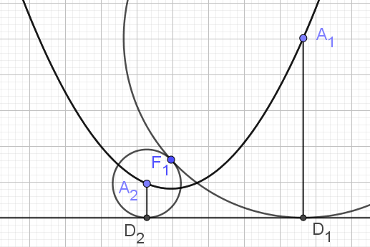
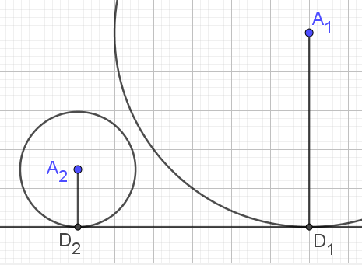
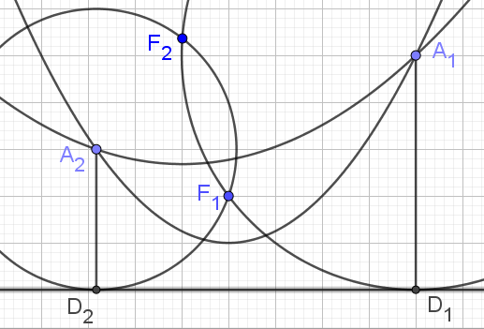
Упражнение 6
Даны директриса d и две точки A₁, A₂ параболы, лежащие по одну сторону от директрисы. Постройте её фокус. В каком случае задача имеет решение?
Решение. Опустим из точек A₁, A₂ перпендикуляры A₁D₁, A₂D₂ на директрису. С центрами A₁, A₂ и радиусами A₁D₁, A₂D₂ соответственно проведём окружности. Если расстояние между центрами этих окружностей меньше суммы их радиусов и больше их разностей, то имеются две точки F₁ и F₂ пересечения этих окружностей. Они и будут искомыми фокусами. В этом случае имеется два решения.
Если расстояние между центрами этих окружностей равно сумме или разности их радиусов, то окружности касаются в точке F, которая будет искомым фокусом. В этом случае имеется одно решение.
Если расстояние между центрами этих окружностей больше или меньше разности их радиусов, то окружности не имеют общих точек. В этом случае решения нет.
Notes:
В режиме слайдов ответы появляются после кликанья мышкой

Slide 11
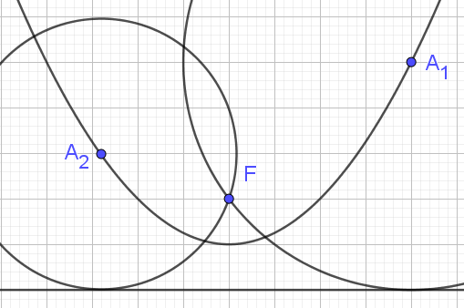
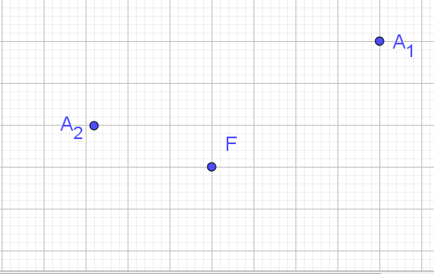
Упражнение 7
Даны фокус F и две точки A₁, A₂ параболы. Постройте её директрису.
Решение. С центрами A₁, A₂ и радиусами A₁F, A₂F соответственно проведём окружности. Общая касательная к этим окружностям будет искомой директрисой.
Notes:
В режиме слайдов ответы появляются после кликанья мышкой

Slide 12
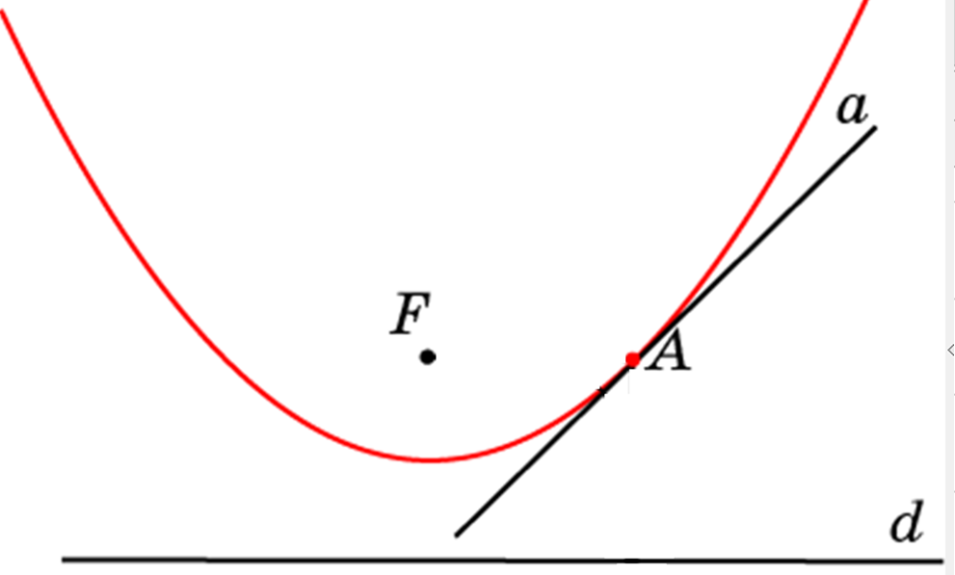
Касательная к параболе
Прямая, имеющая с параболой только одну общую точку и не перпендикулярная ее директрисе, называется касательной к параболе. Общая точка называется точкой касания.
12
Notes:
В режиме слайдов ответы появляются после кликанья мышкой

Slide 13
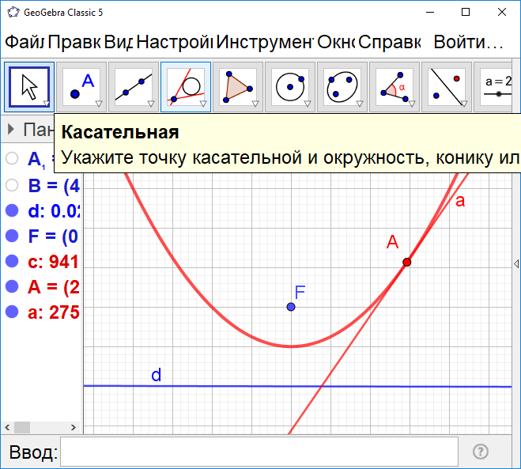
Получение касательной к параболе с использованием программы GeoGebra
13
Notes:
В режиме слайдов ответы появляются после кликанья мышкой

Slide 14
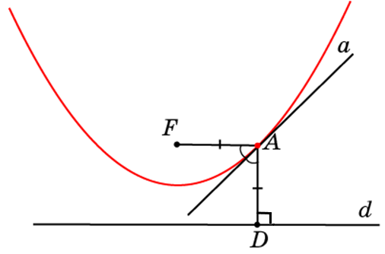
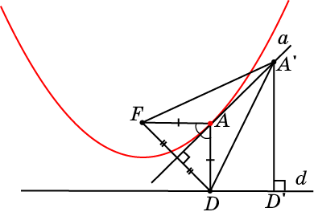
Теорема. Касательной к параболе, проходящей через точку A, является прямая, содержащая биссектрису угла FAD.
Доказательство. Докажем, что никакая другая точка A’ прямой a не принадлежит параболе. Из точки A’ опустим перпендикуляр A’D’ на директрису d. Прямая a является серединным перпендикуляром к отрезку FD. Следовательно, A’F = A’D. Тогда A’F = A’D > A’D’. Значит, точка A’ не принадлежит параболе.
14
Notes:
В режиме слайдов ответы появляются после кликанья мышкой

Slide 15
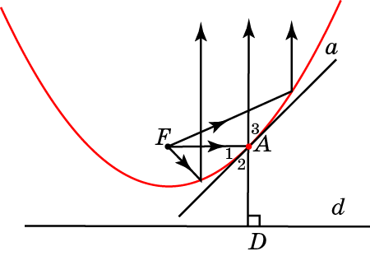
Фокальное свойство параболы
Если источник света поместить в фокус параболы, то лучи, отразившись от параболы, пойдут в одном направлении, перпендикулярном директрисе.
Фокальное свойство параболы используется при изготовлении отражающих поверхностей прожекторов, автомобильных фар, карманных фонариков, телескопов, параболических антенн и т. д.
15
Notes:
В режиме слайдов ответы появляются после кликанья мышкой

Slide 16
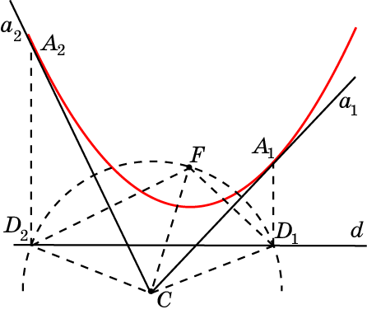
Построение касательной
По данному рисунку укажите способ построения касательной к параболе, заданной фокусом F и директрисой d, проходящей через точку C, с помощью циркуля и линейки.
Notes:
В режиме слайдов ответы появляются после кликанья мышкой

Slide 17
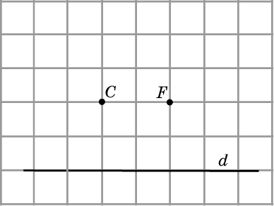
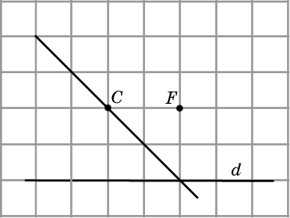
Упражнение 8
Через точку C проведите касательную к параболе, с заданным фокусом F и директрисой d.
Ответ:
Notes:
В режиме слайдов ответы появляются после кликанья мышкой

Slide 18
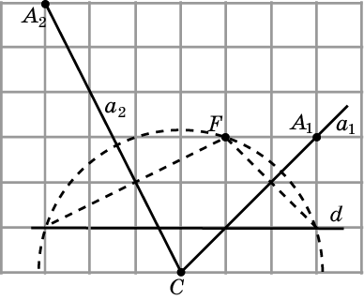
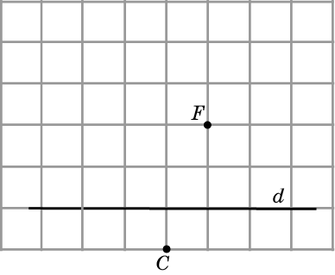
Упражнение 9
Через точку C проведите касательные к параболе, с заданным фокусом F и директрисой d. Отметьте точки касания.
Ответ:
Notes:
В режиме слайдов ответы появляются после кликанья мышкой

Slide 19
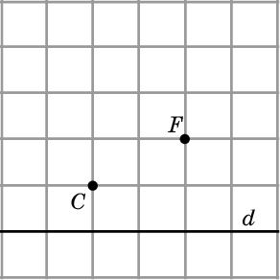
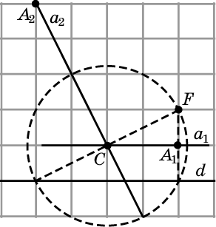
Упражнение 10
Через точку C проведите касательные к параболе, с заданным фокусом F и директрисой d. Отметьте точки касания.
Ответ:
Notes:
В режиме слайдов ответы появляются после кликанья мышкой

Slide 20
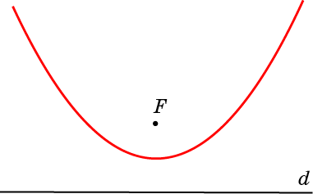
Упражнение 11
Сколько касательных можно провести к параболе из точки: а) принадлежащей параболе; б) лежащей ниже параболы; в) лежащей выше параболы?
Ответ: а) Одну;
б) две;
в) ни одной.
Notes:
В режиме слайдов ответы появляются после кликанья мышкой

Slide 21
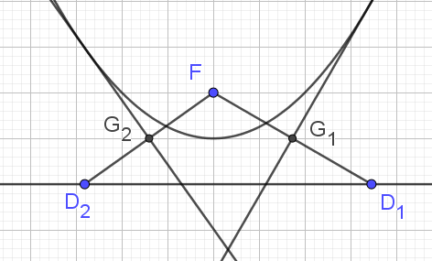
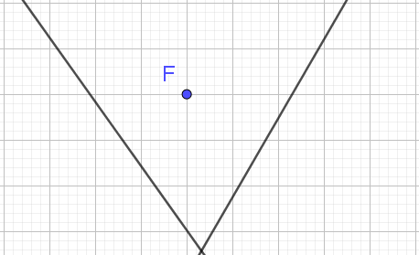
Упражнение 12
Даны фокус F и две касательные a₁, a₂ параболы. Постройте её директрису.
Решение. Из точки F опустим перпендикуляры FG₁, FG₂ на касательные соответственно a₁, a₂. На их продолжениях отложим отрезки соответственно G₁D₁, G₂D₂, равные отрезкам соответственно FG₁, FG₂. Данные касательные a₁, a₂ будут серединными перпендикулярами к отрезкам соответственно FD₁, FD₂. Следовательно, точки D₁, D₂ принадлежат искомой директрисе. Значит, этой директрисой будет прямая D₁D₂.
Notes:
В режиме слайдов ответы появляются после кликанья мышкой

Slide 22
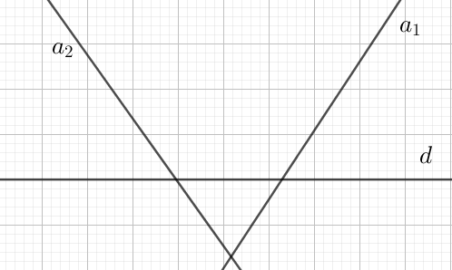
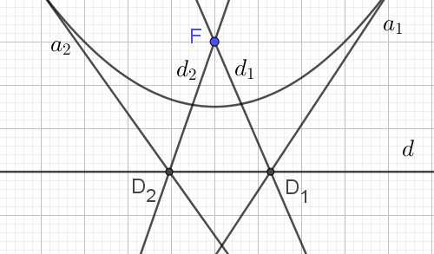
Упражнение 13
Даны директриса d и две касательные a₁, a₂ параболы. Постройте её фокус.
Решение. Обозначим D₁, D₂ точки пересечения касательных a₁, a₂ c директрисой. Через эти точки проведём прямые d₁, d₂, образующие углы с прямыми a₁, a₂, равные углам между прямыми соответственно a₁ и d, a₂ и d. Точка F их пересечения будет искомым фокусом параболы.
Notes:
В режиме слайдов ответы появляются после кликанья мышкой

Slide 23
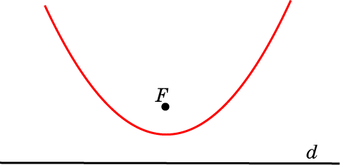
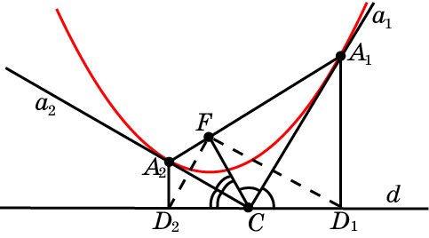
Упражнение 14
Найдите геометрическое место точек, из которых парабола видна под прямым углом.
Ответ: Все точки C директрисы.
Notes:
В режиме слайдов ответы появляются после кликанья мышкой

Slide 24
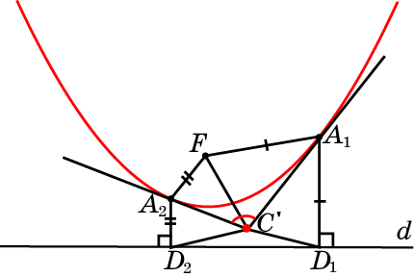
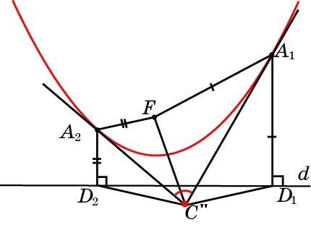
Упражнение 15
Найдите геометрическое место точек, из которых парабола видна: а) под тупым углом; б) под острым углом.
Ответ: а) Все точки C’, лежащие ниже параболы и выше директрисы.
б) Все точки C”, лежащие ниже директрисы.
Notes:
В режиме слайдов ответы появляются после кликанья мышкой

Slide 25
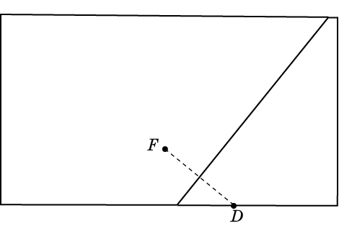
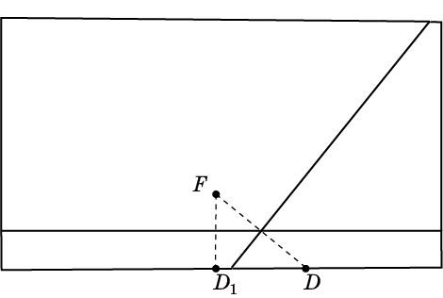
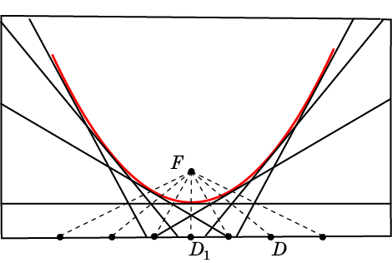
Лабораторная работа
Возьмем лист бумаги прямоугольной формы и отметим около его большой стороны точку F.
Сложим лист так, чтобы точка F совместилась с какой-нибудь точкой D большой стороны листа.
Разогнем лист. Линия сгиба будет серединным перпендикуляром к отрезку FD и, следовательно, касательной к параболе.
Снова согнем и разогнем лист, совместив точку F с другой точкой D₁ большой стороны.
Сделаем так несколько раз, пока вся бумага не покроется линиями сгибов. Линии сгибов будут касательными к параболе. Чем больше будет линий сгибов тем больше граница участка внутри этих сгибов будет приближаться к параболе.
Notes:
В режиме слайдов ответы появляются после кликанья мышкой

Slide 26
Упражнение 16
Найдите геометрическое место точек, равноудаленных от данной прямой c и данной окружности с центром O.
Ответ: Искомым ГМТ является парабола с фокусом O и директрисой d.
Notes:
В режиме слайдов ответы появляются после кликанья мышкой

Slide 27
Упражнение 17
Найдите геометрическое место центров окружностей, касающихся данной прямой c и данной окружности с центром O.
Ответ: Искомое ГМТ состоит из двух парабол с фокусом O и директрисами d₁ и d₂.
Notes:
В режиме слайдов ответы появляются после кликанья мышкой

Slide 28
Упражнение 18
Докажите, что углы AFA₁ и AFA₂, под которыми из фокуса F видны отрезки касательных, проведённых к параболе из одной точки A, равны.
Доказательство. Касательные AA₁ и AA₂ содержат биссектрисы углов соответственно FAD₁ и FAD₂. Треугольники AFA₁ и AD₁A₁, AFA₂ и AD₂A₂ равны. Следовательно, равны углы AFA₁ и AD₁A₁, AFA₂ и AD₂A₂. Углы AD₁D₂ и AD₂D₁ также равны. Следовательно, равны углы AFA₁ и AFA₂.
Notes:
В режиме слайдов ответы появляются после кликанья мышкой

Slide 29
Упражнение 19
Через точку A к параболе проведены прямая AB, перпендикулярная директрисе d, и две касательные, A₁, A₂ – точки касания. Докажите, что Углы FAA₁ и BAA₂ равны.
Доказательство. Углы $∠$BAA₁ = $∠$FD₁D₂ = $\frac{1}{2}∠$FAD₂ = $∠$FAA₂. Следовательно, $∠$FAA₁ = $∠$BAA₂.
Notes:
В режиме слайдов ответы появляются после кликанья мышкой

Slide 30
Упражнение 20
Через точку B₀ параболы, расположенную внутри угла a₁Aa₂, проведём касательную b к параболе. Обозначим B₁, B₂ её точки пересечения с касательными соответственно a₁, a₂. Докажите, что величина угла B₁FB₂, под которым виден из фокуса F отрезок B₁B₂ касательной к параболе, не зависит от положения точки B₀.
Доказательство. $∠B_{1}FB_{0}=∠B_{1}FA_{1}$, $∠B_{2}FB_{0}=∠B_{2}FA_{2}.$ Следовательно, $∠B_{1}FB_{2}$ равен половине угла A₁FA₂, величина которого не зависит от положения точки B₀.
Notes:
В режиме слайдов ответы появляются после кликанья мышкой

